Slide 1
透析通路之介紹

Slide 2
透析通路之選擇
自體動靜脈廔管(AV fistula)
人工動靜脈廔管(AV graft)
希克曼式導管 (Hickman catheter)
雙腔導管 (Double lumen catheter)
暫時使用，非永久導管
使用壽命短，易阻塞或感染
腹膜透析導管

Slide 3
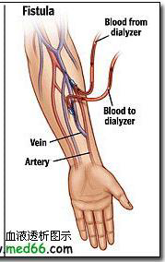
自體動靜脈廔管
透過手術，將手上之動脈跟靜脈接在一起，促使靜脈擴張動脈化，術後第三天起需練習握軟球，加速廔管成熟，一般至少需四週以上方可使用。
優點：使用年限長，且因體表外無導管，感染機會相對較低。
缺點：無法確定手術後血管一定會成熟，有失敗的可能。(特別是品質不佳的血管或患者無法配合練習握球時)
圖片來源：http://www.med66.com/html/2007/3/zh69584952151413700212862.html

Slide 4
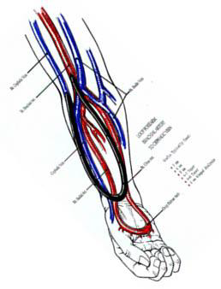
人工動靜脈廔管
藉由手術，放入一段人工血管將動靜脈連接在一起，無需握球訓練，一般至少兩週以上方可使用。
優點：即使是品質不佳的血管，也可以做，無需做握球訓練。
缺點：使用年限不如自體動靜脈廔管，感染與阻塞的機會都比前者來得高。
圖片來源：http://www.cych.org.tw/cych/vvnet/net5.html

Slide 5
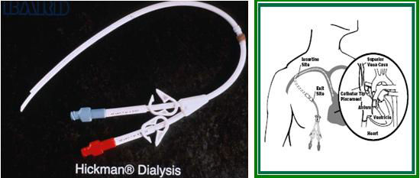
希克曼式導管
透過手術，於鎖骨下靜脈放入，無需握球訓練，放完後確定位置正確即可馬上使用。
優點：放完之後，立即可用。
缺點：部分導管在體外，需定期消毒，且感染與阻塞的機會都比前兩者來得高，使用年限最短。 視為過渡到自體或人工動靜脈廔管的暫時性治療。
圖片來源：http://www.cych.org.tw/cych/vvnet/netcenter.html

Slide 6
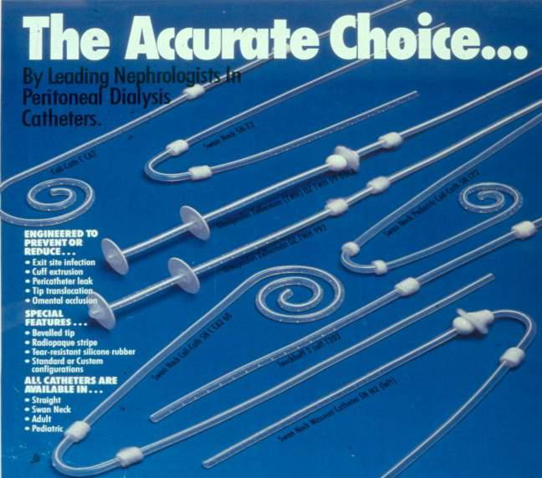
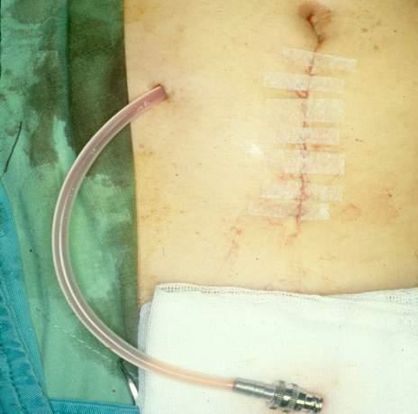
腹膜透析導管植入

